Slide 1
КНЯГИНЯ ОЛЬГА- первая христианка на Руси
Манченко Ольга Викторовна,
учитель русского языка и литературы,
МБОУ СОШ №102
г.Нижнего Новгорода Нижегородского района

Slide 2
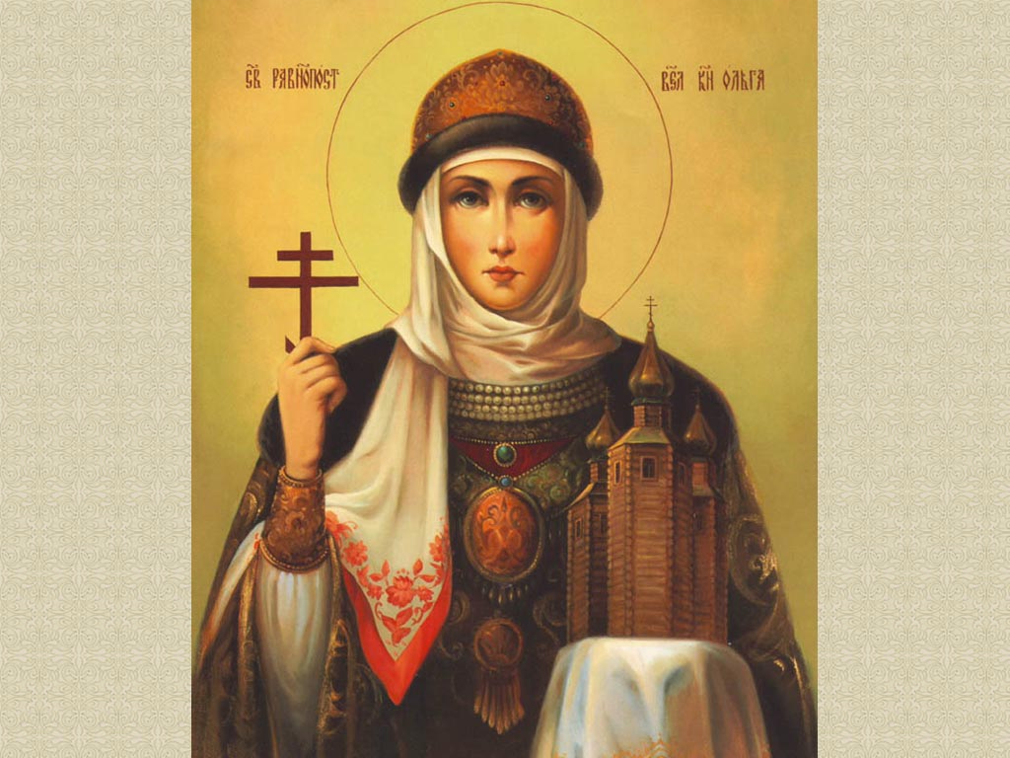
Notes:
Предание нарекло Ольгу Хитрою, церковь – Святою, история - Мудрою.

Slide 3
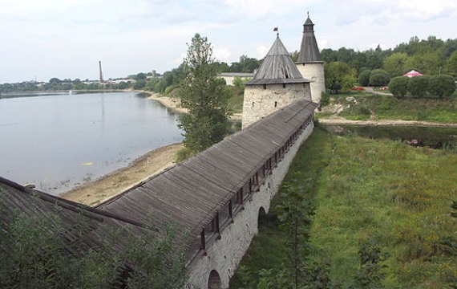
Notes:
Родом она была из "града Плескова" – так в те времена называли Псков.

Slide 4
Notes:
Художник Сергей Ефошкин. Князь Игорь и будущая княгиня.
В летописи рассказывается, что князь Игорь женился на Ольге в 903 году. Предание гласит, что однажды молодой князь Игорь охотился в дремучих псковских лесах и захотел переправиться через реку Великую. Его перевозчиком оказалась …юная красавица Ольга.

Slide 5
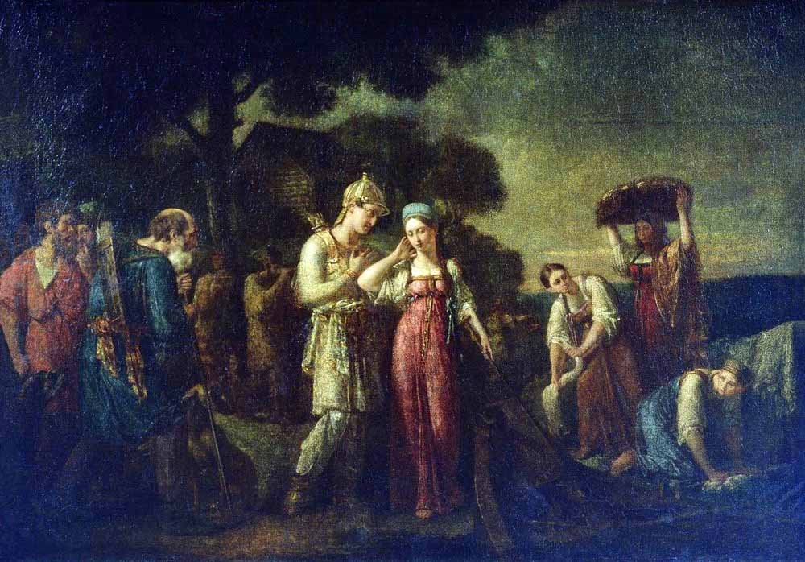
Notes:
Сазонов Василий Кондратьевич. Первая встреча князя Игоря и Ольги. Холст, масло. 92.2 x 132.1 см
Государственная Третьяковская галерея

Slide 6
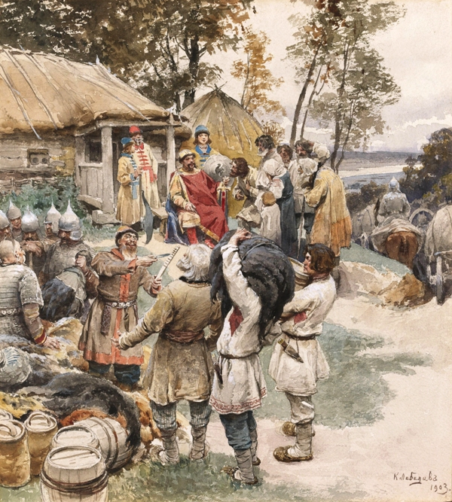
Notes:
Князь Игорь собирает дань с древлян. В. В. Лебедев.
Русь тогда была совсем другой. Шел X век. Тяжелое время. Киевскому князю приходилось всё решать войной. В каждом городе – свой князь, свой волхв, свои боги, своя дружина. И вот однажды, князь Игорь поехал собирать дань с древлян. На обратном пути в Киев дани ему показалось мало, и он решил вернуться в древлянские леса, отправив большую часть дружины дальше.

Slide 7
Notes:
Так и не вернулся Игорь из этого похода. Ольга оплакивала его в Киеве.

Slide 8
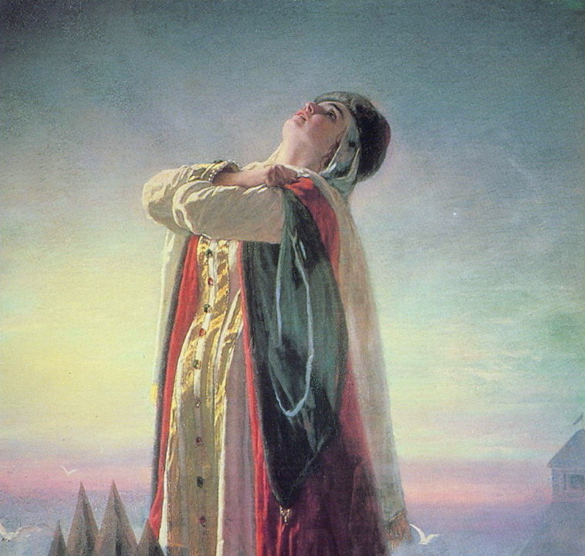

Slide 9
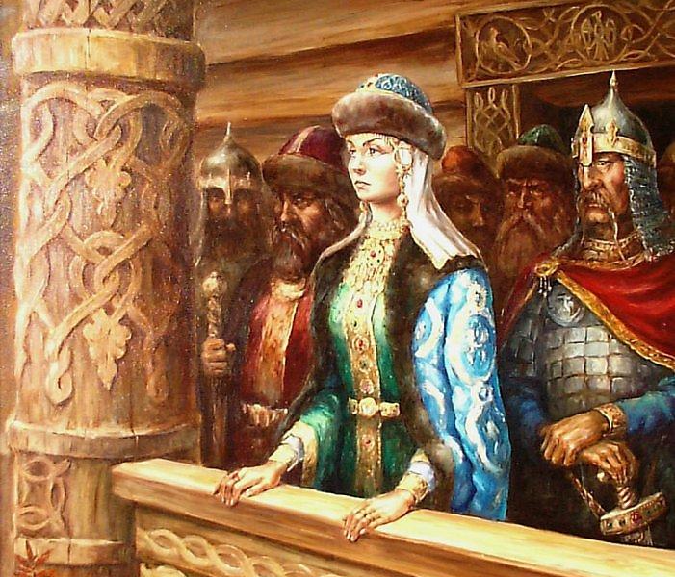
Notes:
Княгиня, там древлянские послы к тебе пожаловали, двадцать мужей, на ладье. Говорить хотят с тобой. Что прикажешь?

Slide 10
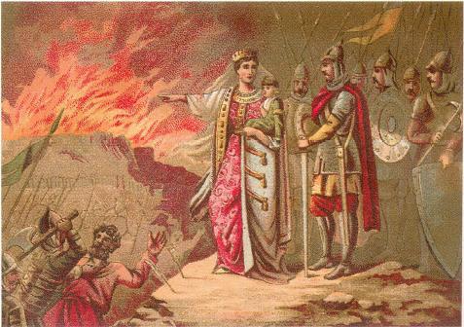
Notes:
Пусть сыплются искры На крыши из соломы, Пусть сгорят терема и хоромы. Пусть выгорит город Древлянский дотла, Чтобы остались от него
Пепел да зола.

Slide 11
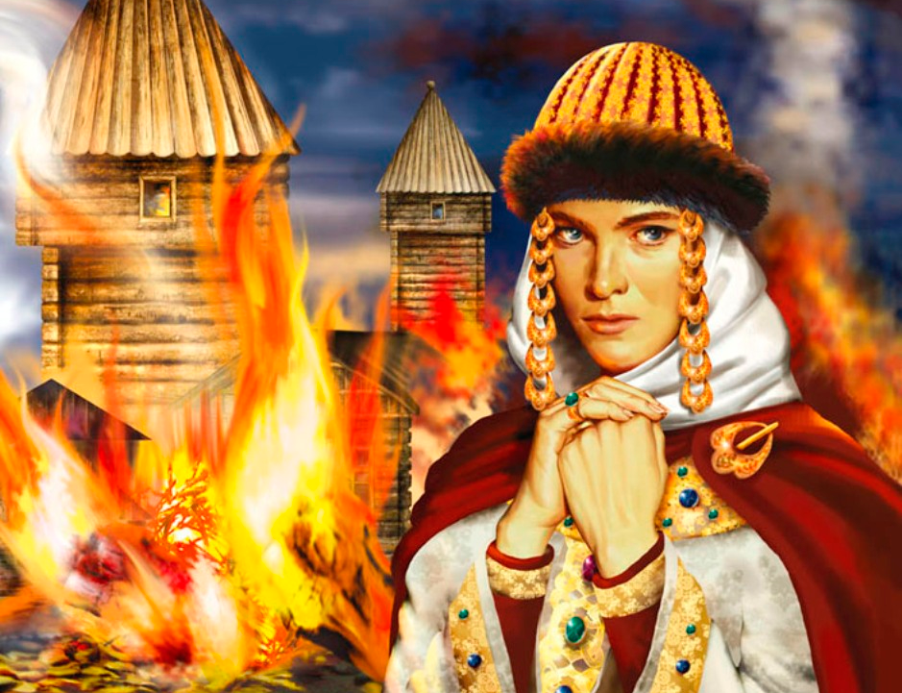

Slide 12
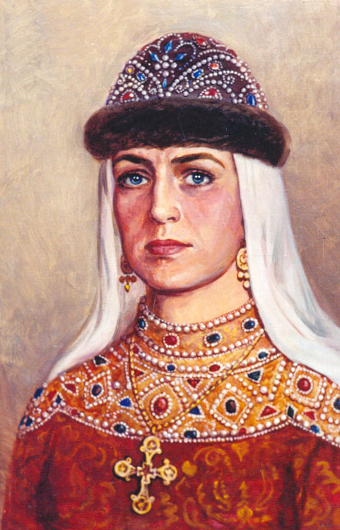
Notes:
«И управляла княгиня Ольга подвластными ей областями Русской земли не как женщина, но как сильный и разумный муж, твердо держа в своих руках власть и мужественно обороняясь от врагов». Княгиня укрепляла единую власть, объединяя разные племена славян в одно государство.

Slide 13
Notes:
На троне «всемирной» Византийской империи был тогда Константин Багрянородный.

Slide 14
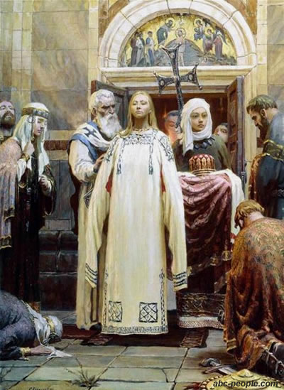
Notes:
"Княгиня Ольга. Крещение" Сергей Кириллов. Первая часть триптиха Святая Русь.
. И крестил её царь с патриархом с наречением ей христианского имени Елена. Теперь она была христианка, и Константин снова сделал Ольге-Елене предложение.

Slide 15
Notes:
И уехала Ольга из Царьграда с знанием о Христе.

Slide 16
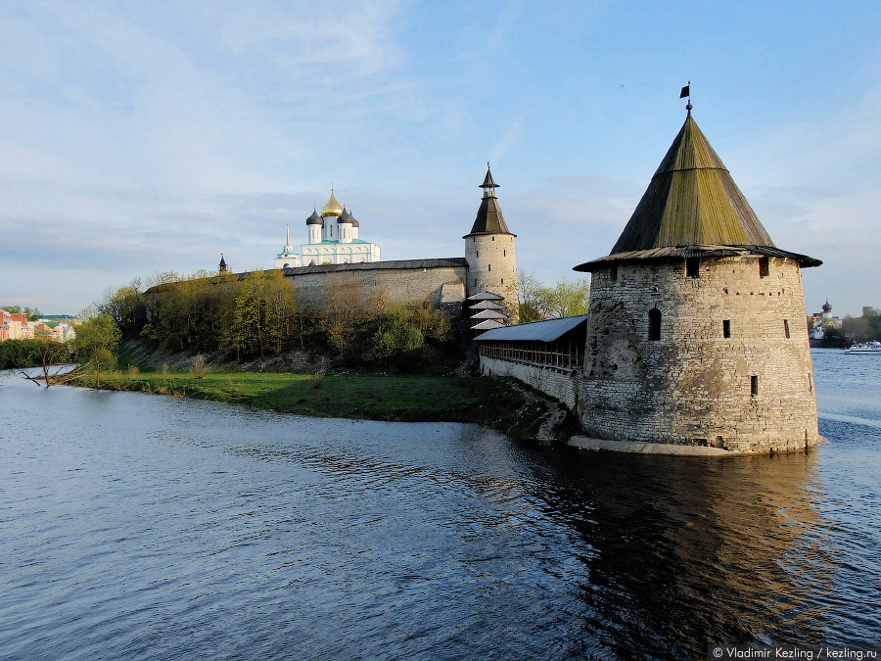
Notes:
Вскоре после крещения княгиня Ольга захотела посетить родные места. Она пришла к берегу реки Великой, к тому месту, где в неё впадает река Пскова.

Slide 17
Notes:
И она увидела, как по ту сторону реки, с востока, с неба сходят три светлых луча, разливающие вокруг чудный свет.
На сем месте, отмеченном трисиятельными лучами, встанет церковь Пресвятой Троицы. Там будет создан град великий, славный и изобильный.

Slide 18
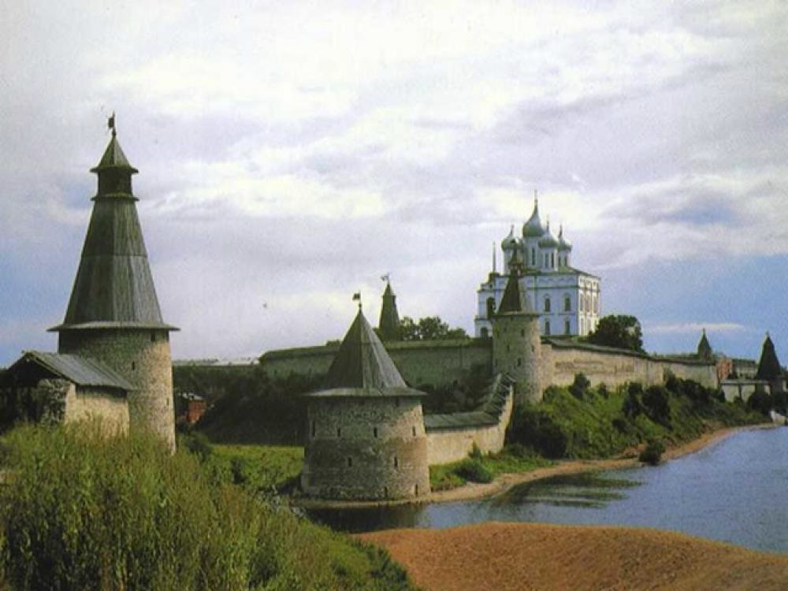
Notes:
Вернувшись в Киев и вспоминая о видении при реке Пскове, княгиня Ольга послала туда много золота и серебра на создание Троицкой церкви. Возник в том месте великий город, именуемый Псковом.

Slide 19
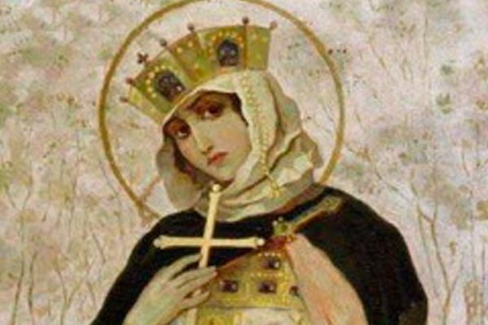
Notes:
Конец жизни княгиня Ольга провела в молитве, посте и заботе о бедных и больных.
Летописец писал: "И плакался её сын и её внуки, и люди все плачем великим... Она первая вошла в Царство Небесное от Руси. Её славят все сыны русские, потому что и по смерти она молится Богу за Русь".

